Slide 1

Выпускникам 2020 года МАДОУ д/с № 40 группа «МАДАГАСКАР»!!!
Воспитатель: Монгуш У. К.

Slide 2

Выпускниками стали Наши малыши, Добра вам воспитатели Желают от души. Пусть школьная дорога Для вас будет ровной, Желаем, чтоб вы были Настойчивы, упорны. Пусть с любовью примет Вас школьная семья, Пусть у вас появятся Новые друзья. Счастливого пути Хотим вам пожелать, Успешными, счастливыми Мы вам желаем стать.

Slide 3
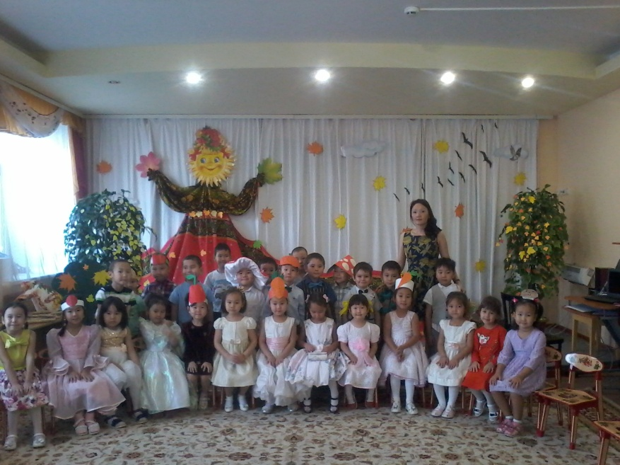
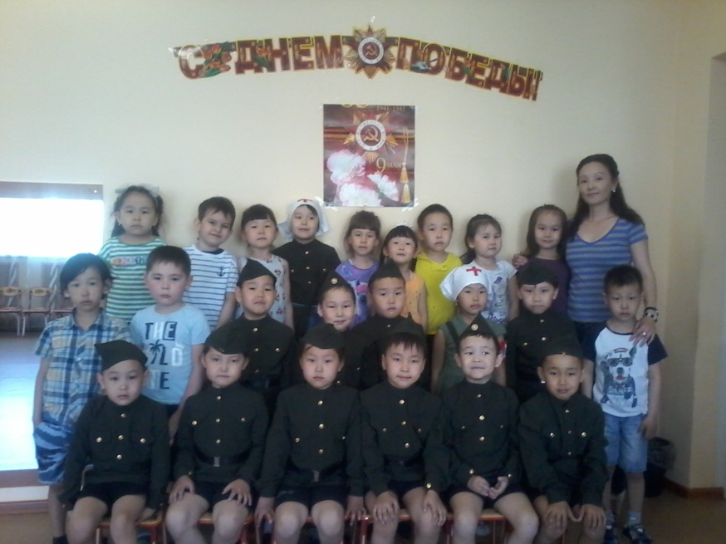

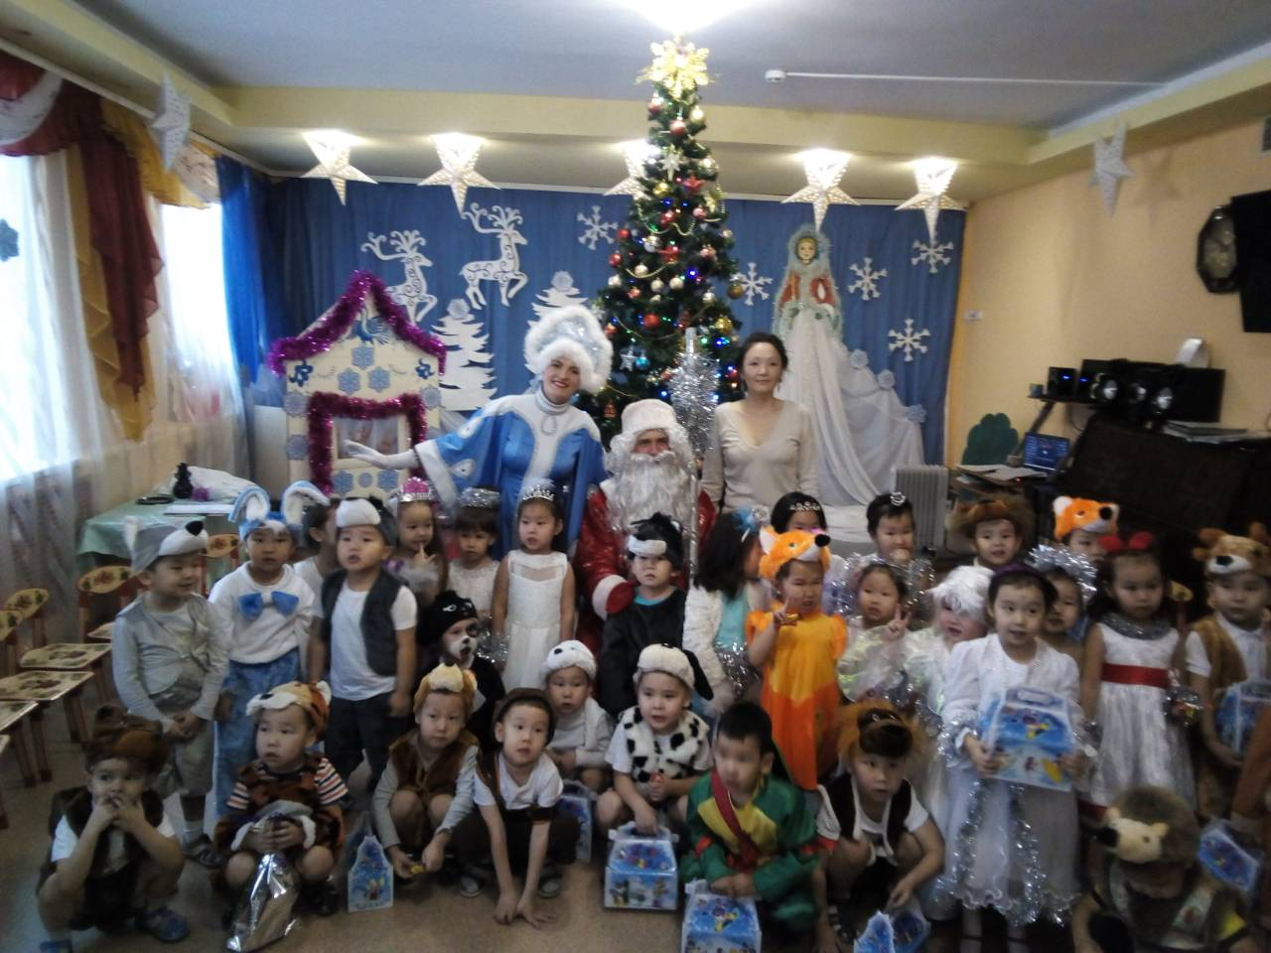
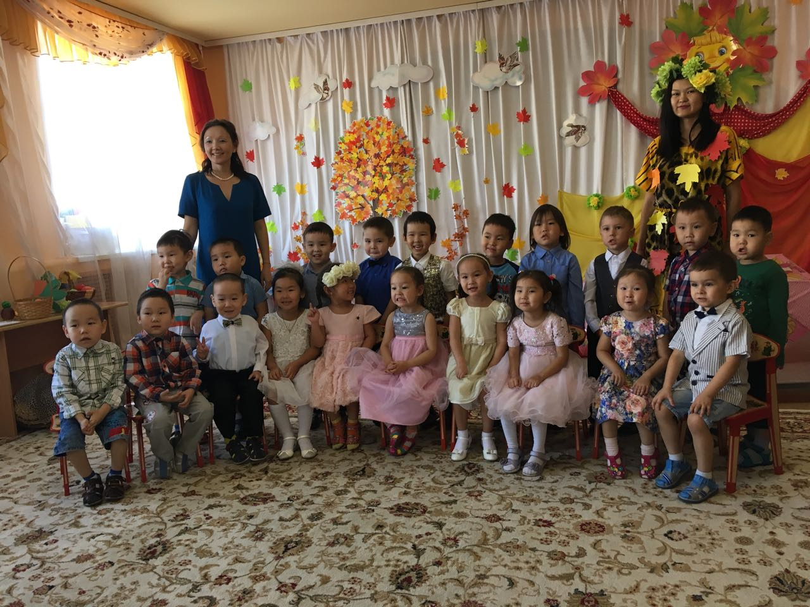

Slide 4



Поздравляем вас, ребята, С вашим первым выпускным! Мы за вас, конечно, рады, Но немножечко грустим. Не придете больше в садик, Ждут вас новые дела, Но игрушки и кроватки Будут помнить вас всегда. Мы желаем, чтобы в школе Вы учились все на «пять». И, конечно, с теплотою Детский садик вспоминать!

Slide 5
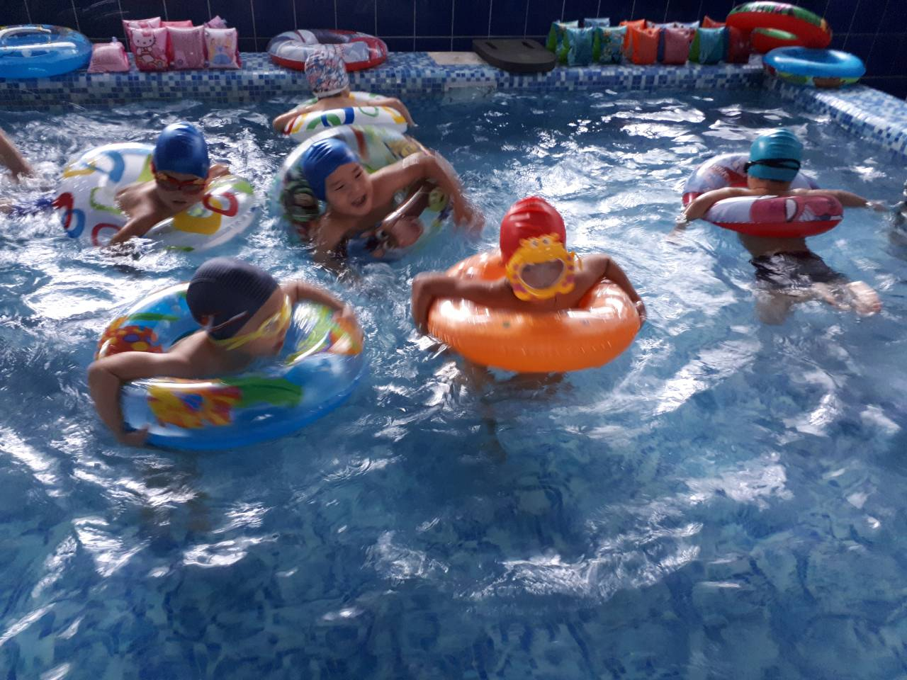
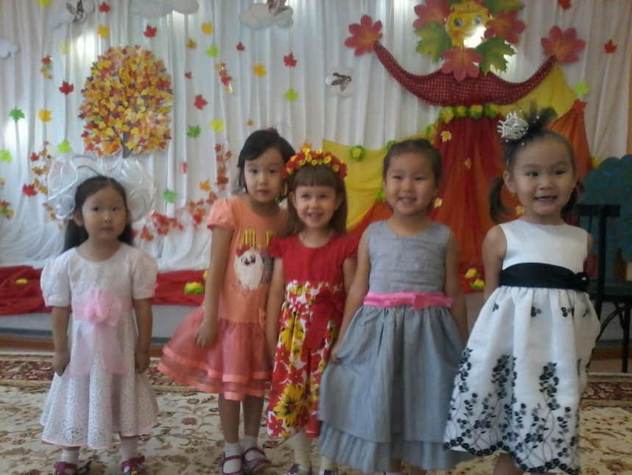
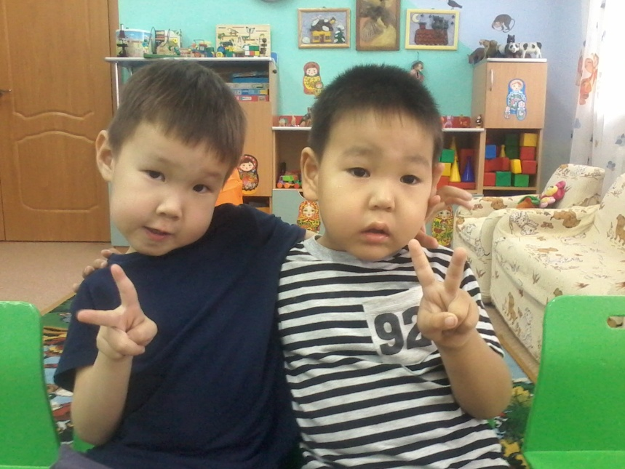
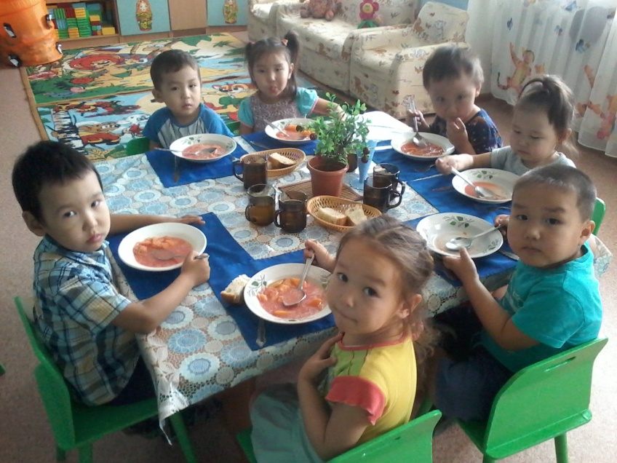

Slide 6


Slide 7


Slide 8

Скажу я: было прожито немало
Дней радостных и пасмурных у нас.
Но в эти дни мне очень помогало то,
Что я могла рассчитывать на Вас.
За помощь, чувство локтя, пониманье, Родительский неутомимый труд,
За чувство такта, веры и вниманье,
И ощущенье, что тебя поймут.
За искренность, за дружбу, за участье,
За бескорыстность и решений сталь, Уменье рядом быть и в радость
и в несчастье,
Позвольте мне Вас Поблагодарить!

Slide 9

Вальс для ВЫПУСКНИКОВ:

Slide 10


